Slide 1



Python을 활용한 해양생물 공간 분석 및 시각화
국립해양생물자원관
국가해양생명자원전략센터
2023
이동훈 (geodata357@gmail.com)

Slide 2
목 차
시 간 | 내 용 | 비 고
10:00 ~ 10:50 | 1. 분석(실습) 환경 준비
 | 2. CSV 파일로 포인트 SHP 만들기
11:00 ~ 11:50 | 3. SHP 로딩 및 범주형 지도 시각화
 | 4. 공간 조인 및 선택
점심시간
13:30 ~ 14:20 | 5. 속성 선택 및 집계
 | 6. 공간 중첩(Overlay)
 | 7. 공간 조인 및 집계
14:30 ~ 15:20 | 8. 단계구분도 시각화
 | 9. 공간밀도 시각화 (열지도)
 | 10. 시계열 지도 시각화
15:30 ~ 16:50 | 11. 수치모델자료를 통한 종분포 추출 및 집계
 | 12. 특정 해역에만 사는 특정 해역 출현종 추출
 | 13. 시점 전후의 수온 및 생물종 증감률 분석
17:00 ~ 17:50 | 14. CTD 자료를 이용한 통계 그래프 시각화
 | 15. 독자적 실습 (Hands On)
정리 | 참고자료 및 질의응답

Slide 3
1. 분석(실습) 환경 준비
Visual Studio Code에서의 파이썬 및 공간 분석 환경 설정

Slide 4
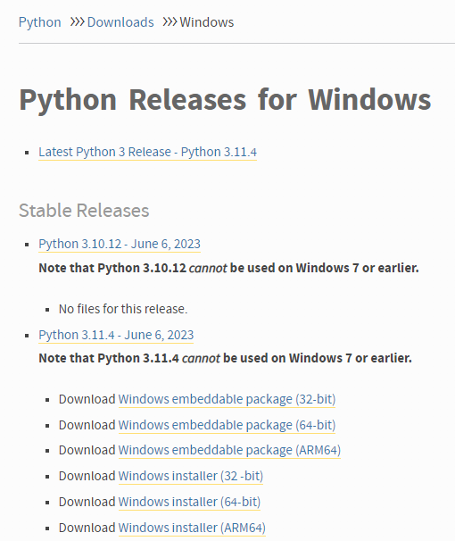
실습 환경 및 자료
실습 자료 (코드 및 데이터)
c:\pygeo 폴더에 실습 자료가 있음
실습 환경 (분석 및 시각화 환경)
① “Python” 설치
python.org 에 접속하여 Downloads > Windows로 이동
Stable Releases 중에서 3.11.* 버전 64bit 다운로드
본 교재는 윈도우 64bit 및 파이썬 3.11을 기준으로 진행합니다

Slide 5
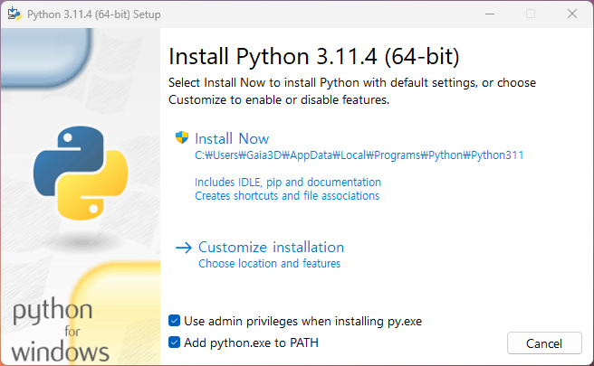
① Python 설치
"python-3.11.4-amd64.exe"를 실행(더블클릭)
Add Python.exe to PATH 체크
Install Now 클릭
시스템 변경 확인 대화상자 표시되면 Yes (예) 를 눌러 계속 설치 진행
Setup was successful이 표시되면 Close 버튼을 눌러 닫음
② Click
① Check!

Slide 6
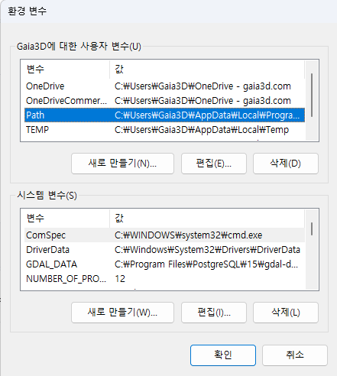
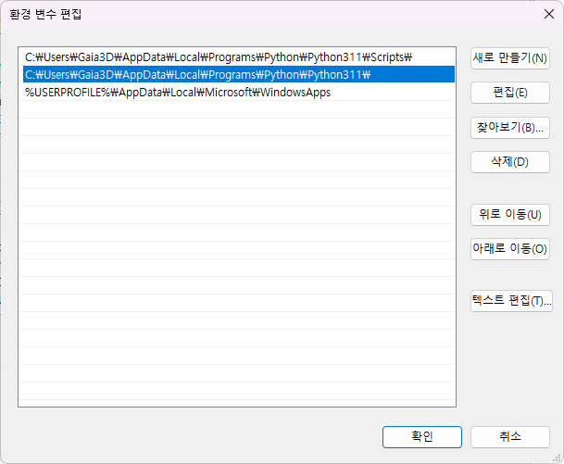
Python PATH 설정 확인 (나중에 Python 실행에 문제가 있는 경우)
Windows 설정 > 시스템 > 정보 > 고급 시스템 설정 (시스템 속성의 고급 탭)
“환경 변수” 버튼 클릭
사용자 변수의 Path를 더블 클릭 또는 선택 상태에서 “편집” 버튼 클릭
아래와 같이 Python311 경로가 설정되어 있는 것이 확인되면 됨

Slide 7
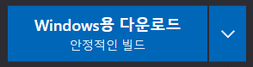
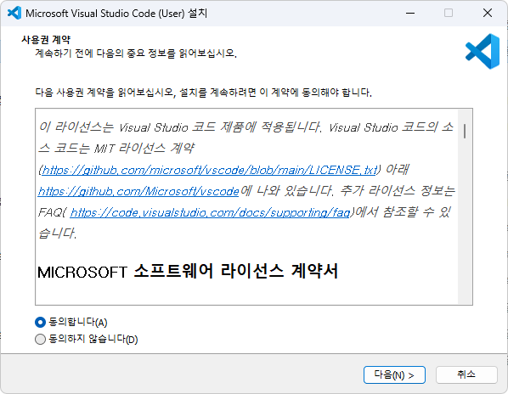
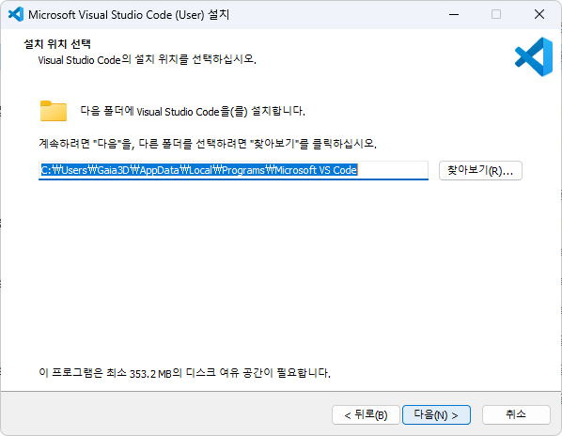
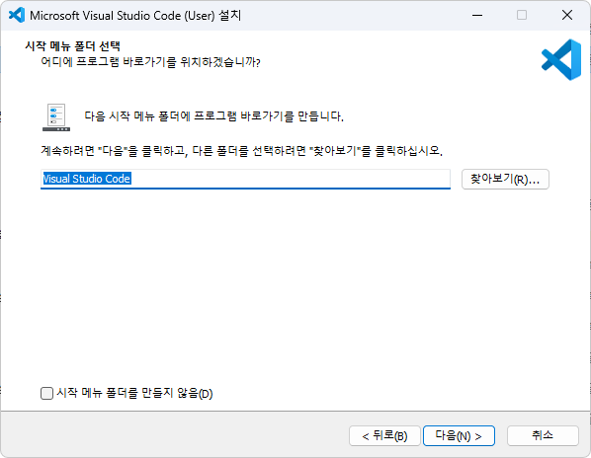
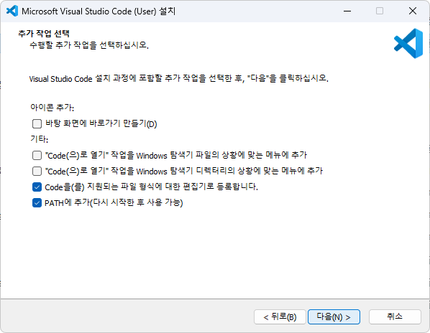
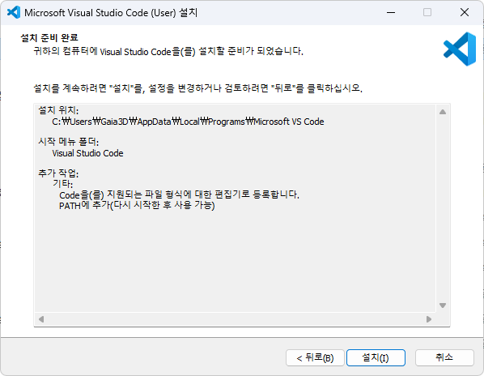
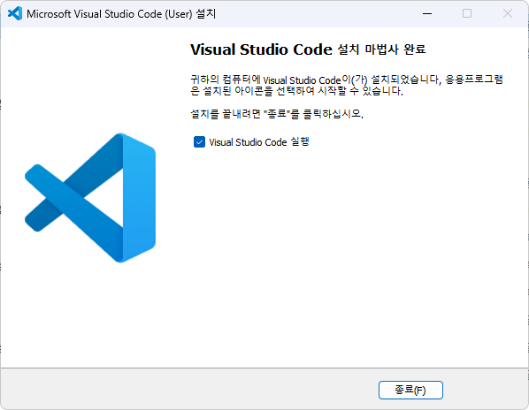
② Visual Studio Code (MS VSCode) 설치
code.visualstudio.com 사이트 접속
Windows용 다운로드 부분을 클릭하여 설치 파일 다운로드 (약 90MB)
다운로드된 “VSCodeUserSetup-x64-1.*.exe”을 실행 (더블클릭)
기본 권장 설정대로 설치 진행

Slide 8
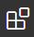
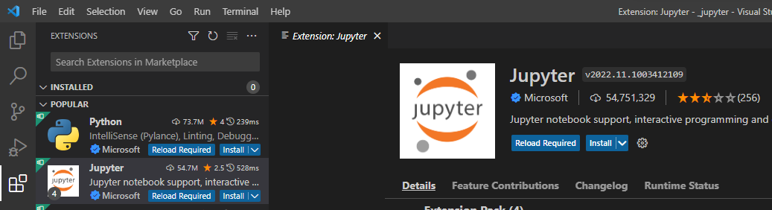
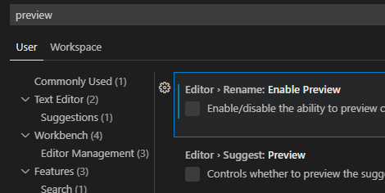
③ MS VSCode 익스텐션 설치 등 추가 환경 설정
VS Code가 실행되면 툴바 또는 View > Extension를 선택하여 익스텐션으로 이동
상단의 검색 GUI에서 "Python ", "Jupyter"를 검색하여 설치 (Install 버튼)
설치시 관련된 Extension Pack이 자동설치 되거나 설치를 권장함
메뉴 표시 등이 한국어로 표시되는 것을 원할 때에는 Korean Pack을 찾아서 설치
Preview 모드 해제 (혹시 다중 탭이 안될 경우)
File > Preferences > Setting 이동
Preview 검색
Enable Preview를 체크 해제
File > Open Folder 에서 실습 파일이 있는 폴더를 열기
게시자, 다운로드 수, 평점 등 확인

Slide 9
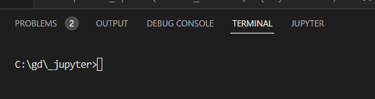
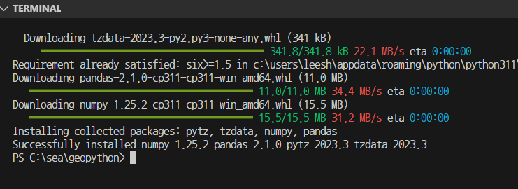
④ 공간 분석을 위한 패키지(Package) 설치
패키지(Package) : 모듈, 라이브러리 등으로도 부르는 미리 만들어진 SW 프로그램 모음
VS Code > View > Terminal 클릭
윈도우 탐색기에서 실습 자료(geopython/sw) 폴더에 있는 .whl 파일들을 터미널 기본 경로에 복사
아래 표의 명령어를 한 줄씩 복사해서 오른쪽 위의 명령창에 붙여넣고 엔터 (반복)
# 순서대로 진행해주세요~~~!!!
pip install Shapely-1.8.2-cp311-cp311-win_amd64.whl
pip install GDAL-3.4.3-cp311-cp311-win_amd64.whl
pip install Fiona-1.8.21-cp311-cp311-win_amd64.whl
pip install geopandas-0.13.2-py3-none-any.whl
pip install --upgrade geopandas
실행 중에 진행 여부[Y/N]을 물어보면 Y키를 눌러서 계속 진행
만약 geospatial 패키지 설치시 오류가 나면 설치가 안된 패키지 설치 파일을 아래 사이트에서 다운받아 설치
https://www.lfd.uci.edu/~gohlke/pythonlibs/
- Shapely, GDAL, Fiona를 검색해서 파이썬 버전/OS/Bit가 맞는 whl을 찾아 다운로드
https://pypi.org/project/geopandas/#files
- geopandas whl 파일을 클릭하여 다운로드

Slide 10
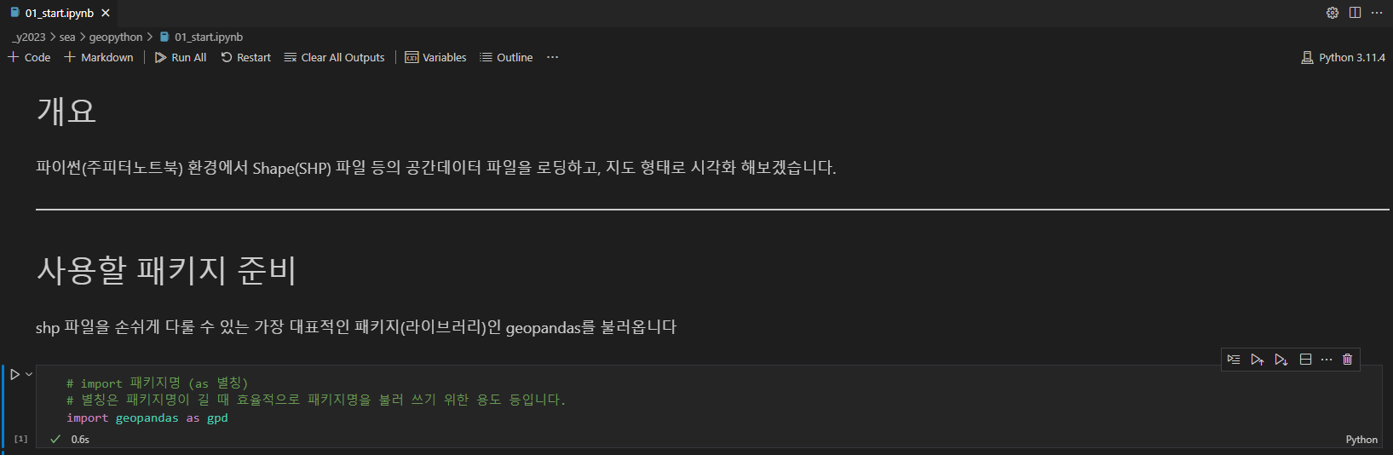
⑤ 주피터 노트북 실행 확인
VS Code의 Explorer 의 실습 폴더의 01_start.ipynb 파일을 클릭
오른쪽의 화면에서 노트북 코드가 보여짐
“import geopandas as gpd”라고 표시되어 있는 Code Cell에 마우스를 클릭하여 Focus를 준 상태에서 Ctrl + Enter 를 눌러 실행
에러 없이 실행되면 Geopandas 패키지가 정상적으로 설치된 것임

Slide 11
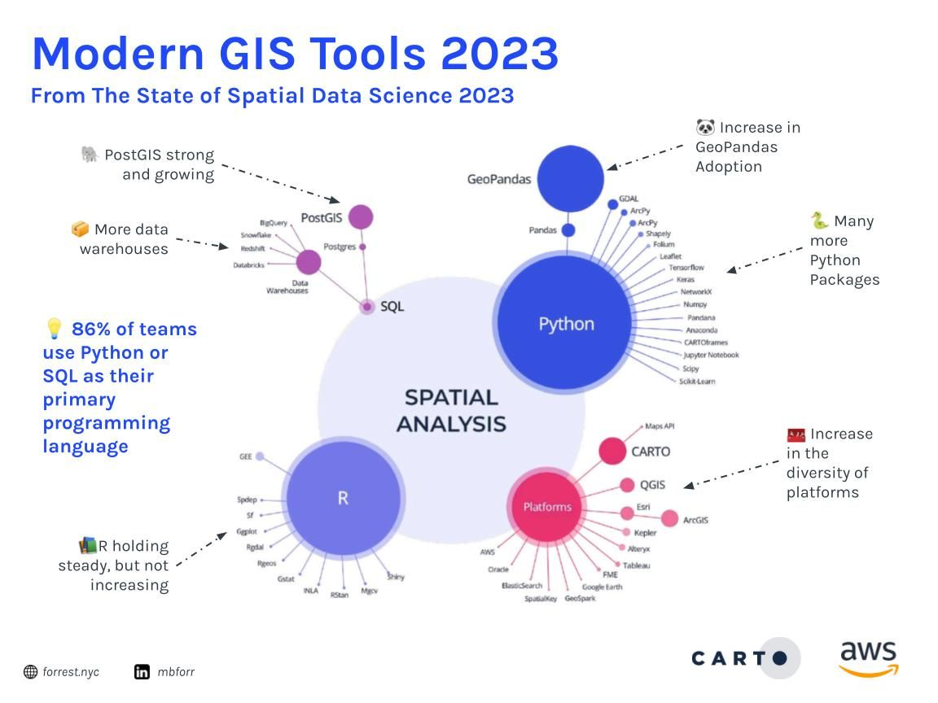
공간 데이터 사이언스 분석 환경 (2023)
https://media.licdn.com/dms/image/C4E22AQFOH5NL47w7Rg/feedshare-shrink_1280/0/1675696256588?e=1678924800&v=beta&t=kj5g756g3QDKDAvYBUEWx_dPJl6XNOvZV4XGkYQhlA0

Slide 12
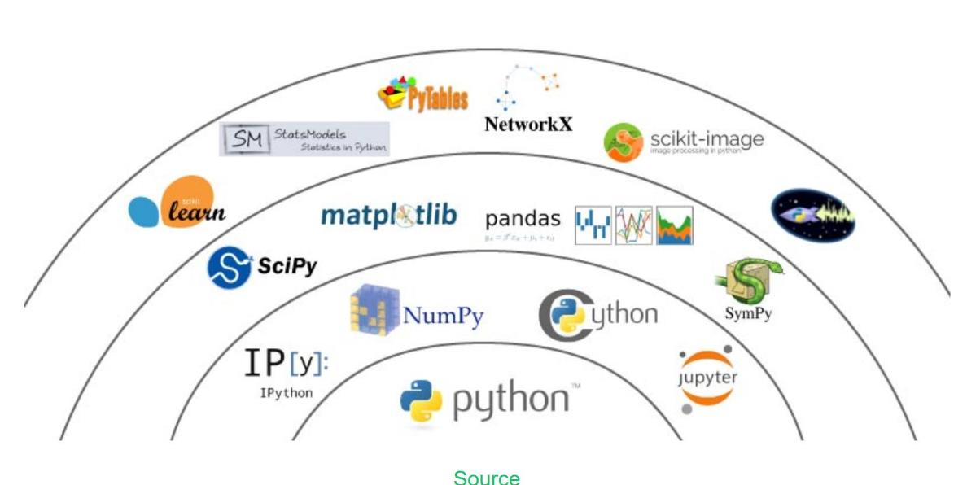
패키지란?
처음부터 모든 기능을 직접 코딩하지 않고, 불러다 쓸 수 있는 기능 모음(라이브러리)
파이썬 언어가 쉬운 것과 더불어 무료/오픈소스로 쓸 수 있는 방대한 패키지들로 인해, 파이썬이 데이터 분석 및 시각화에서 가장 각광받는 툴이 된 이유 중의 하나
https://twitter.com/alex_j_bowers/status/1149227896877305856?lang=fi

Slide 13
다양한 파이썬 기반 공간 분석/시각화 환경
클라우드와 로컬(PC) 등 다양한 분석환경 이용 가능
Anaconda, 구글 코랩 분석 환경 설정은 맨 뒤의 별첨 참조
Local/ Cloud | 환경 | URL | 설명
Cloud | Colaboratory (구글 코랩) | https://colab.research.google.com/notebooks/welcome.ipynb?hl=ko | Python(Jupyter) 기반 개발/분석 클라우드 서비스 GPU를 쓸 수 있어 머신러닝/딥러닝 기반 모델링에 장점 무료이나 24시간 제한 유료버전인 Colab Pro가 있으나 아직 한국은 미지원
 | GCP (Google Cloud Platform) | https://cloud.google.com/vertex-ai | AI Platform > Vertex AI VM instance를 만들고 Anaconda를 설치해서도 사용 가능 유료로 instance를 켜두는 동안 과금 부과 (최초 사용자는 무료 테스트 크레딧 제공)
 | AWS Sagemaker | aws.amazon.com/ko/sagemaker/ | Python(Jupyter) 또는 R 환경 등에서 분석/ 머신러닝 서비스가 가능한 아마존 AWS 클라우드 서비스 유료로 instance를 켜두는 동안 과금 부과
Local | Anaconda | www.anaconda.com/products/individual | Jupyter Notebook 기반 대표적인 분석환경 머신러닝 개발/분석용 패키지가 기본 설치되어 있어 많이 이용
 | Visual Studio Code | code.visualstudio.com | MicroSoft에서 무료로 제공하는 IDE 파이썬 연동 및 Python 익스텐션 설치하면 됨

Slide 14

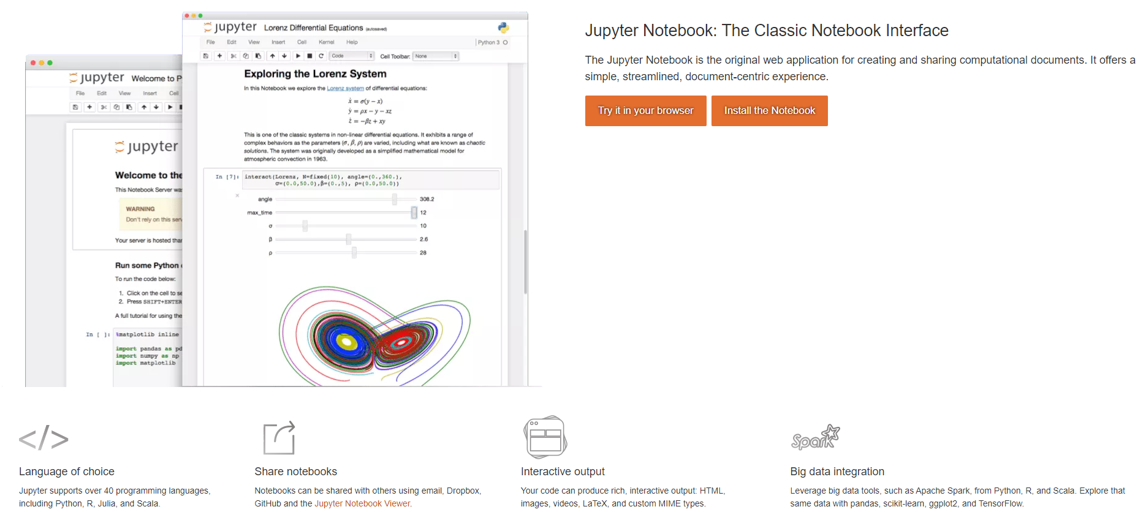
Jupyter Notebook이란?
웹브라우저 상에서 대화식으로 개발/분석할 수 있는 환경
분석 과정상의 데이터 조회, 차트 시각화해서 보기 편함
개발/분석 노트처럼 공유하기 좋음 (Github 등)
Jupyter 누리집 : https://jupyter.org/
Jupyter Notebook과 유사한 Google Colab 개요 : https://colab.research.google.com/
차트 시각화 개요 : https://colab.research.google.com/notebooks/charts.ipynb

Slide 15

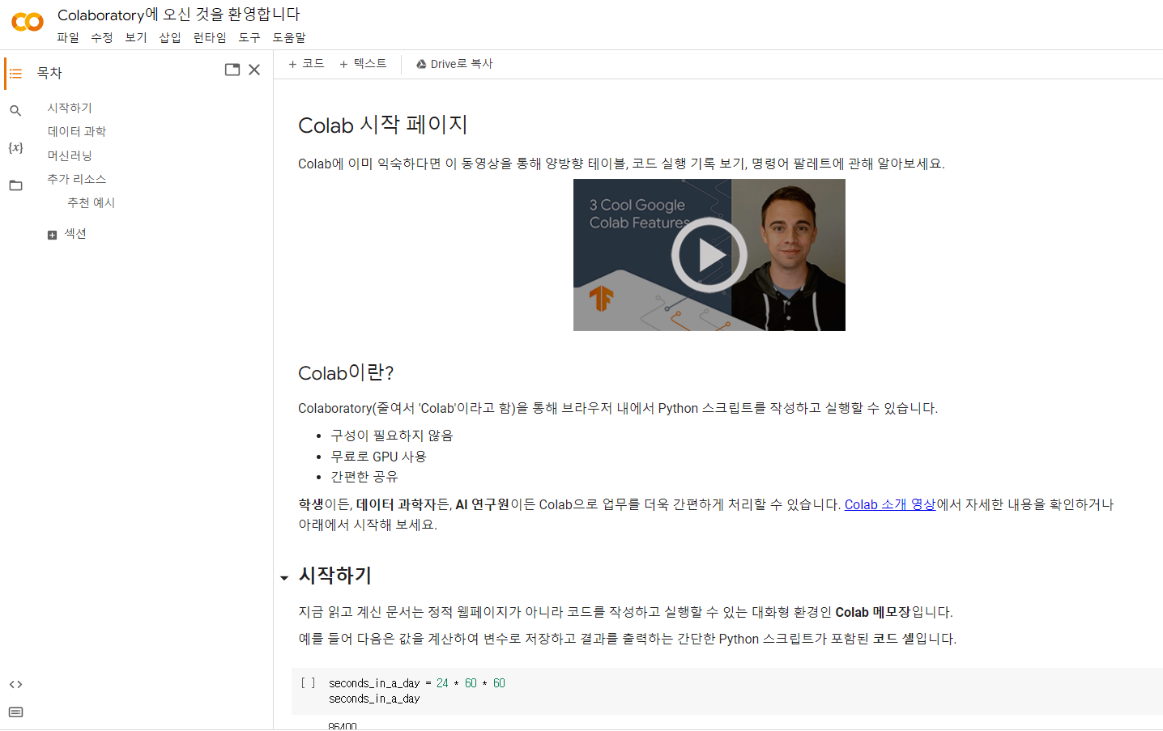
Google Colab

Slide 16
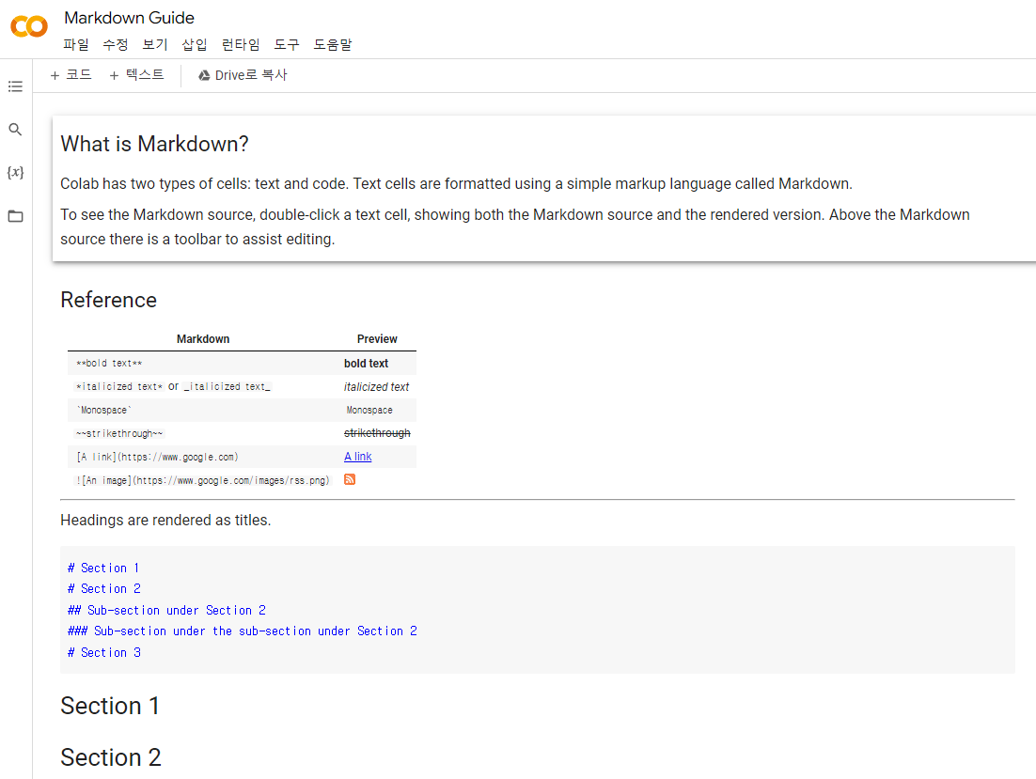
마크다운 (Markdown)
노트북을 연구노트, 논문, 보고서처럼 만들 수 있는 마크업 언어
https://colab.research.google.com/notebooks/markdown_guide.ipynb

Slide 17
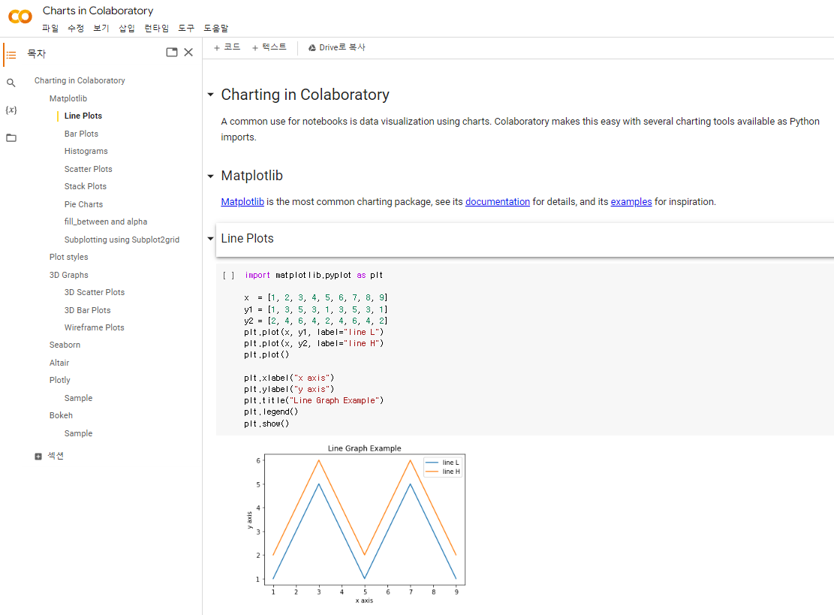
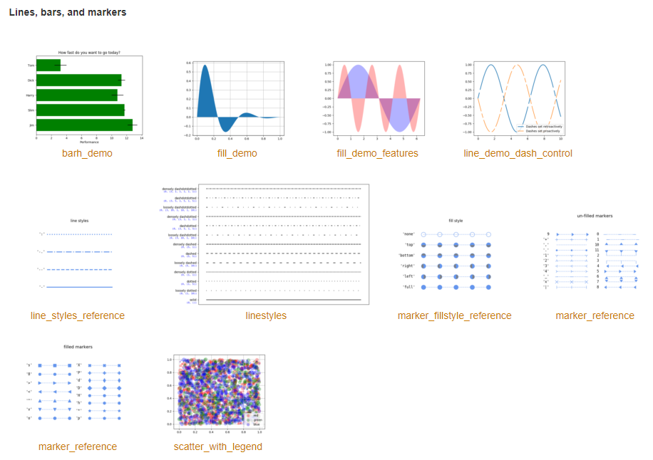
차트 시각화
Matplotlib, Seaborn, Plotly 등 다양한 차트 시각화 패키지가 있음
https://colab.research.google.com/notebooks/charts.ipynb
https://matplotlib.org/2.0.2/gallery.html

Slide 18
2. CSV 파일로 포인트 SHP 만들기

Slide 19
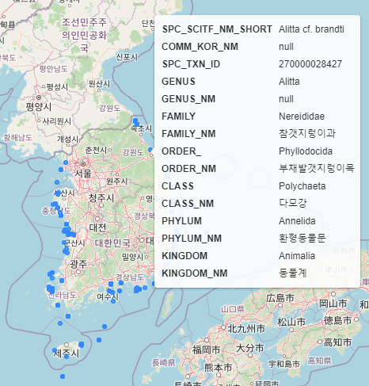
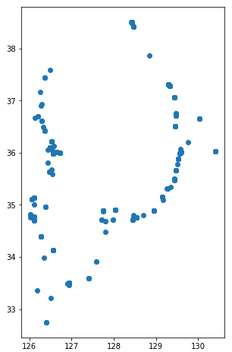
개요
"MBRIS.csv"와 같이 좌표 속성이 있는 CSV를 포인트 공간데이터로 만들고, 시각화 및 저장할 수 있습니다.
<geopandas.explore()를 이용한 MBRIS 지도화>
<geopandas.plot()를 이용한 MBRIS 지도화>

Slide 20


Pandas 개요
https://pandas.pydata.org/
파이썬 기반 데이터 분석에서 빼놓을 수 없는 핵심 패키지
다양한 데이터의 처리(읽기/저장) 및 분석을 지원
특히, R의 dataframe 데이터 타입을 참고하여 Python에서 Tabular Data Type을 손쉽게 처리할 수 있도록 지원
Tabular Data Type은 엑셀 또는 관계형 DB Table 즉, 2차원의 행과 열로 이뤄진 “표” 형식의 데이터를 의미함
공개데이터의 대부분이 CSV 또는 엑셀 파일로 제공되어 PANDAS를 통해 쉽게 다룰 수 있음
JSON/ XML 형태의 데이터도 약간의 가공을 통해 표 형태인 dataframe으로 변환할 수 있음
https://wallpaperaccess.com/panda-we-bare-bears

Slide 21
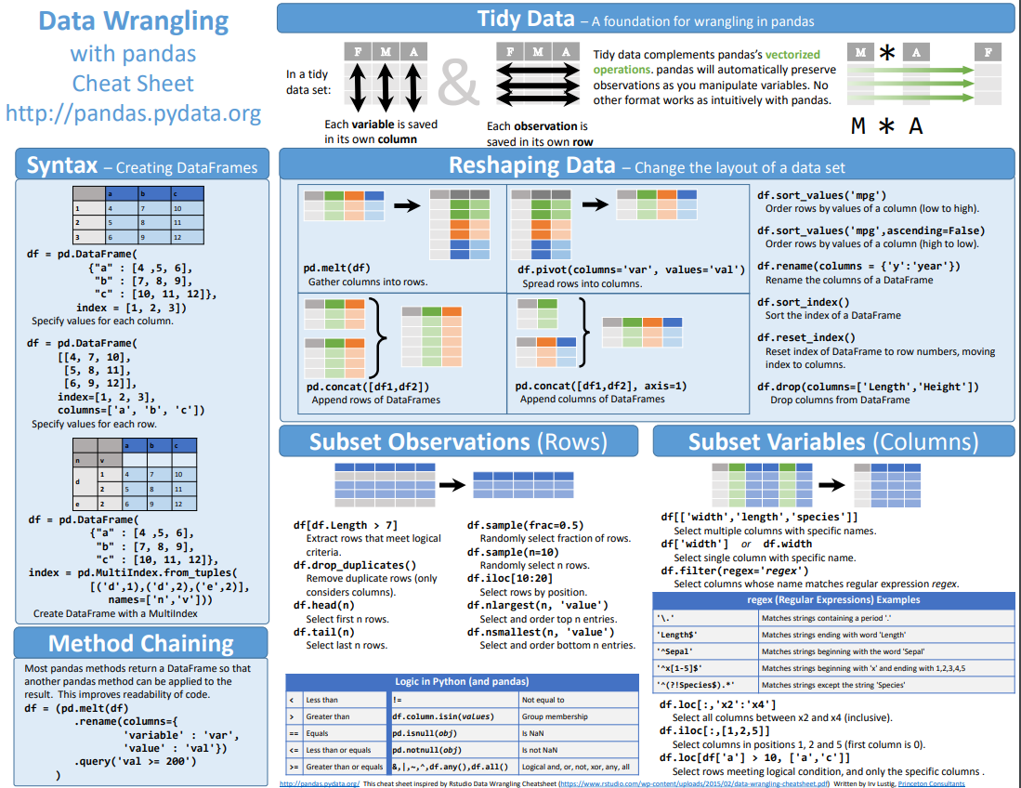
Pandas Cheat Sheet (1)
https://pandas.pydata.org/Pandas_Cheat_Sheet.pdf

Slide 22
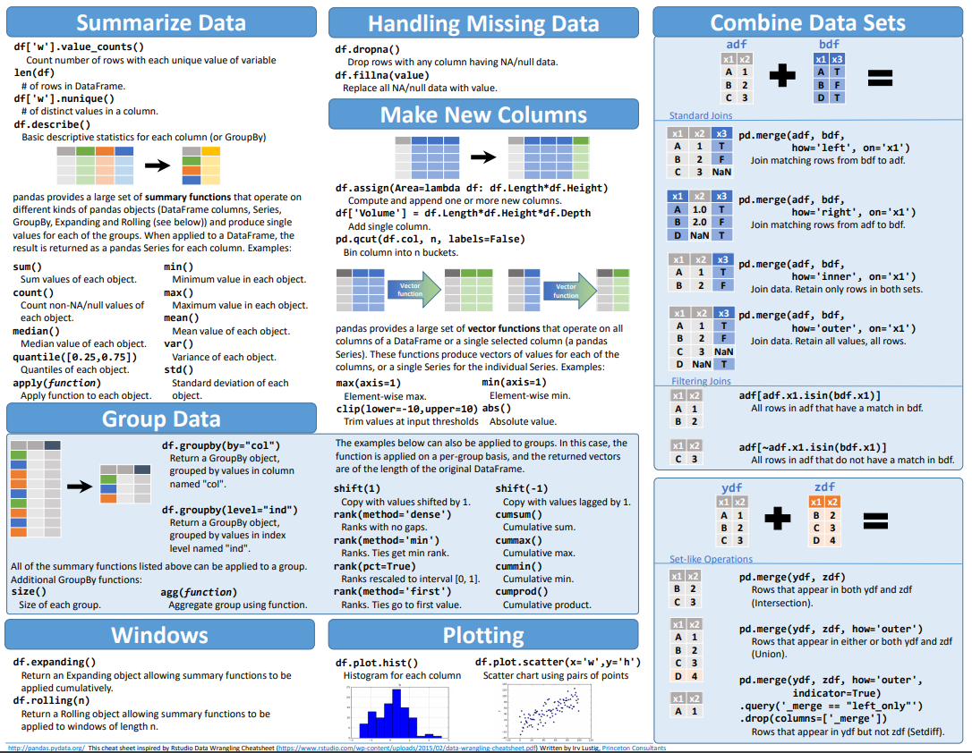
Pandas Cheat Sheet (2)
https://pandas.pydata.org/Pandas_Cheat_Sheet.pdf

Slide 23
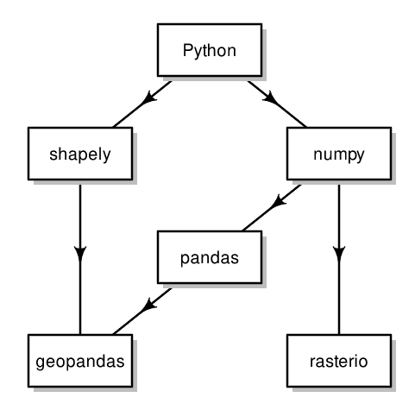
공간 데이터 처리 및 분석용 패키지
Package | 주요 기능 | Website
numpy | 배열 처리 관련 패키지 | https://numpy.org/
pandas | 데이터프레임 (2차원 행렬 구조의 표. RDBMS의 Table) 처리 패키지 | https://pandas.pydata.org/
shapely | Vector geometries 처리 패키지 | https://shapely.readthedocs.io/
geopandas | SHP 등 벡터 공간데이터 (공간데이터프레임) 처리 패키지 | https://geopandas.org/
rasterio | Raster 데이터 처리 패키지 | https://rasterio.readthedocs.io/
https://geobgu.xyz/py/index.html#
기타
https://github.com/sacridini/Awesome-Geospatial#python

Slide 24
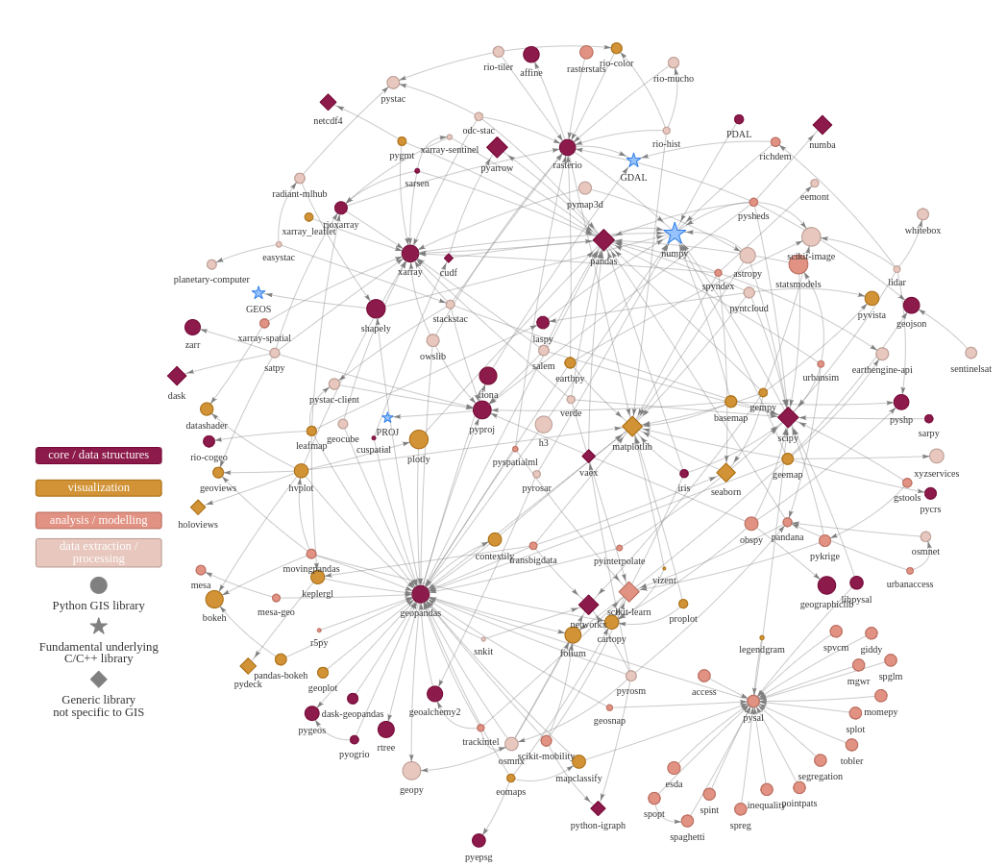


Python GIS Ecosystem
https://pythongis.org/_images/python-gis-ecosystem.png

Slide 25
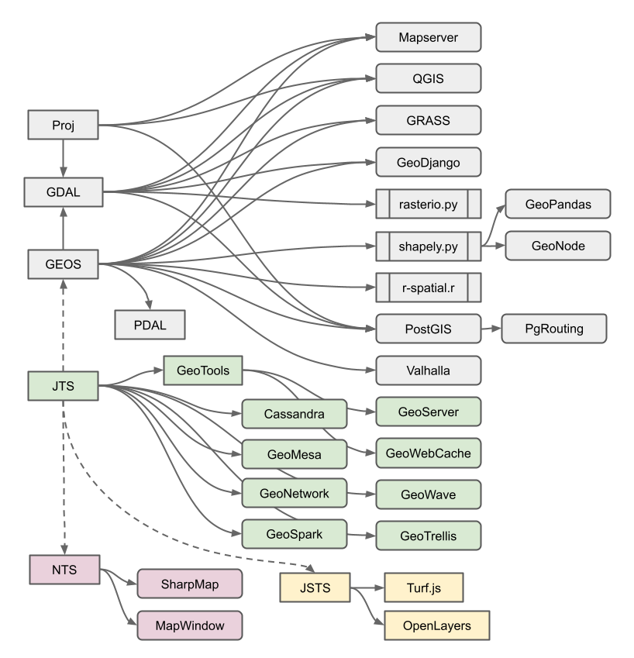
GIS/ Geospatial SW 계보
OSGeo 프로젝트 SW
파이썬 - 공간처리 패키지
http://blog.cleverelephant.ca/2019/02/dr-jts-crunchy.html

Slide 26
Shapefile의 이해
ESRI(http://www.esri.com)에서 정의한 데이터 교환포맷으로 산업표준으로 사용됨
Shapefile의 구성
admin_sid.shp - 공간정보
admin_sid.shx - 공간정보 색인
admin_sid.dbf - 속성정보
admin_sid.prj - 좌표체계 정보
admin_sid.cpg - DBF 인코딩 정보
admin_sid.qix - QGIS 공간색인
admin_sid.sbn - ArcGIS 공간색인
admin_sid.sbx - ArcGIS 공간색인
특징
제약사항이 많으나 단순한 포맷이기 때문에 거의 대부분의 GIS 소프트웨어가 지원함
파일 크기 제한은 지원 OS(32비트의 경우 약 2GB)에 따라 다름
*.dbf 파일 속성테이블의 필드 길이는 10바이트(EUC-KR 2바이트, UTF-8 3바이트)를 넘지 못함
Shapefile의 피쳐 유형은 다양하게 지원하나 일반적으로 Point, MultiPoint, Polyline, Polygon, MultiPatch를 사용함
출처 : LX 공간정보아카데미, 오픈소스 GIS를 활용한 공간분석 기초 과정

Slide 27
Shapefile의 이해
파일 명명 규칙 및 관리
한글 이름 및 공백을 사용하지 말자. (QGIS 개발 프로젝트팀과 한글 처리문제 해결 필요)
행정경계.shp, admin boundary.shp
특수문자나 숫자로 시작하지 말자.
_admin.shp, 1admin.shp
데이터가 포함된 폴더 또한 한글을 포함하지 말자.(QGIS 개발 프로젝트팀과 한글 처리문제 해결 필요)
C:\데이터\admin.shp
데이터를 공유하는 경우에는 반드시 좌표체계, 인코딩정보 등 메타데이터를 포함하자.
Shapefile의 경우 prj파일, cpg파일 포함
Tiff 등 래스터 파일의 경우 좌표체계 포함
출처 : LX 공간정보아카데미, 오픈소스 GIS를 활용한 공간분석 기초 과정

Slide 28
참조: Shapefile로부터 전환하기
Switch from Shapefile (aka Shapefile must die!)
http://switchfromshapefile.org/
The good side
Shapefile is a bad format
Shapefile alternatives
Shapefile 대안
GeoPackage
GeoJSON
GML
SpatiaLite
CSV
KML
출처 : LX 공간정보아카데미, 오픈소스 GIS를 활용한 공간분석 기초 과정

Slide 29
3. SHP 로딩 및 범주형 지도 시각화

Slide 30
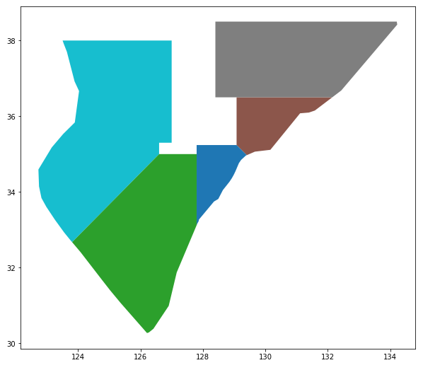
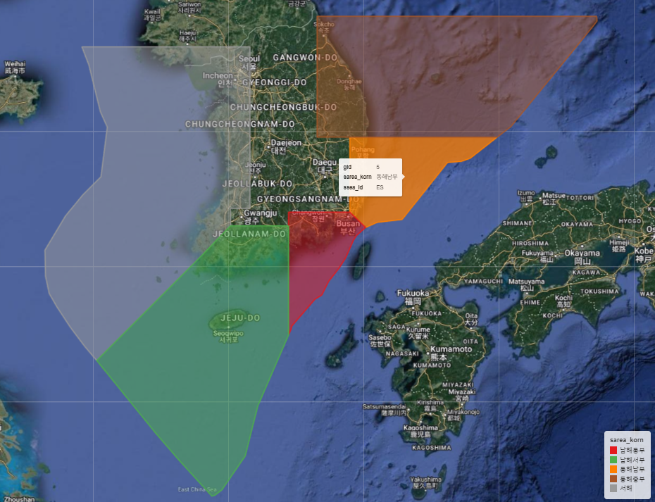
실습 내용
geopandas 패키지를 이용하여 shp을 로딩하고, 범주형(고유값) 지도 시각화
실습 코드 : 03_shp_and_symbol.ipynb
실습 파일 : geo_zn_ocn_lvb_sarea.shp (해양생물해역)
<geopandas.plot()를 이용한 지도화>
<geopandas.explore()를 이용한 지도화>

Slide 31
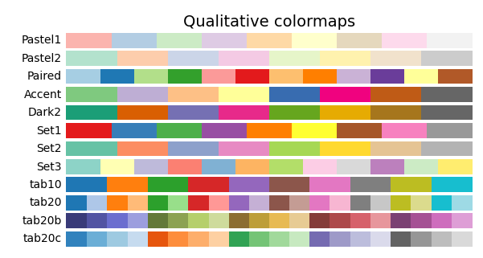
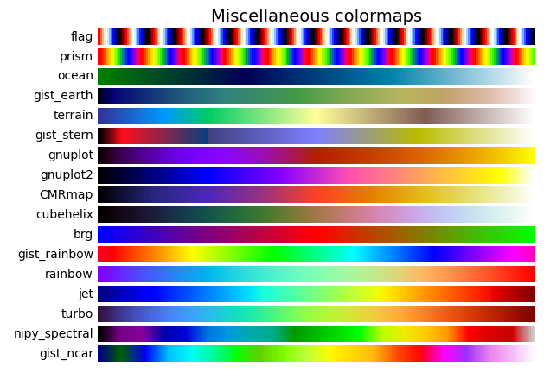
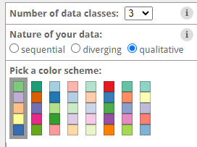
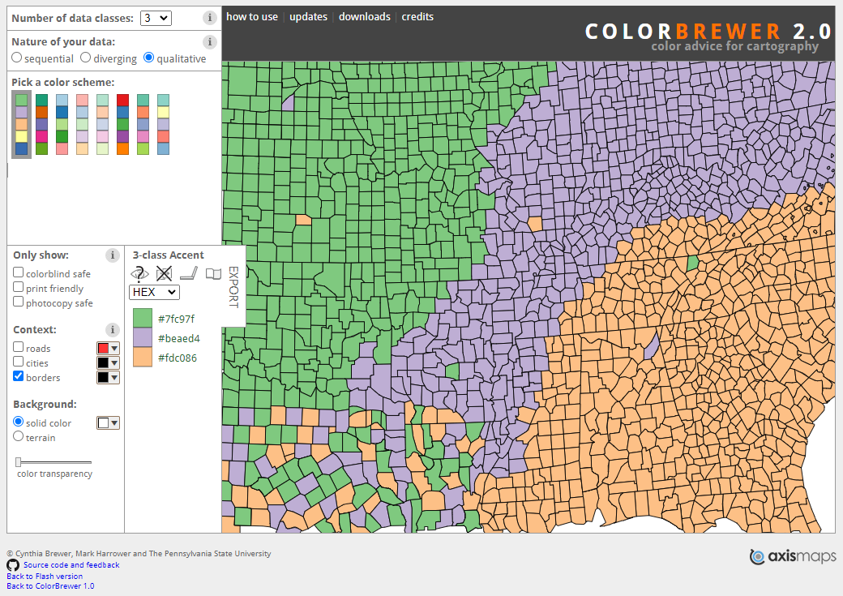
범주형 시각화에서의 색상 적용
https://matplotlib.org/tutorials/colors/colormaps.html
Qualitative 또는 Miscellaneous 중에서 선택
https://colorbrewer2.org/#type=qualitative&scheme=Accent&n=3

Slide 32
4. 공간 조인 및 선택

Slide 33
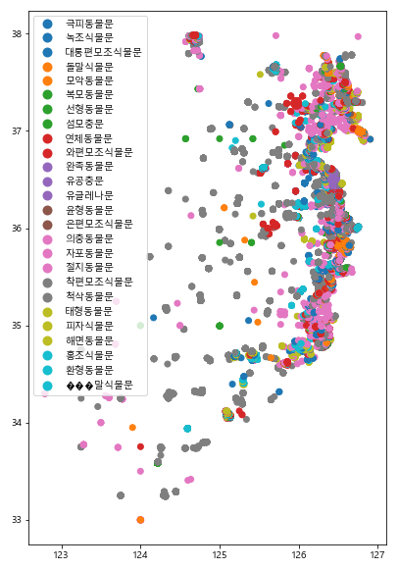
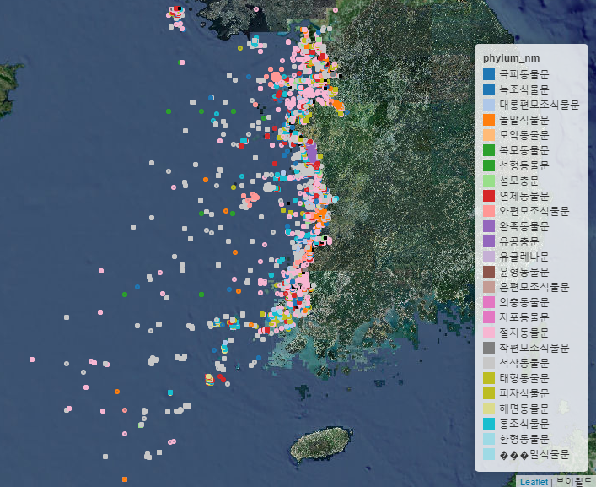
실습 내용
"종분포"와 "해역"을 공간조인하여, "서해" 해역에 해당하는 종분포 데이터만 추출/저장
실습 코드 : 04_spatial_join.ipynb
실습 파일 : geo_zn_ocn_lvb_sarea.shp (해양생물해역) : geo_mbris_obis_edu_light.gpkg (MBRIS_OBIS 종분포)
<geopandas.plot()를 이용한 지도화>
<geopandas.explore()를 이용한 지도화>

Slide 34
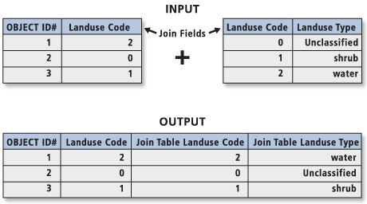
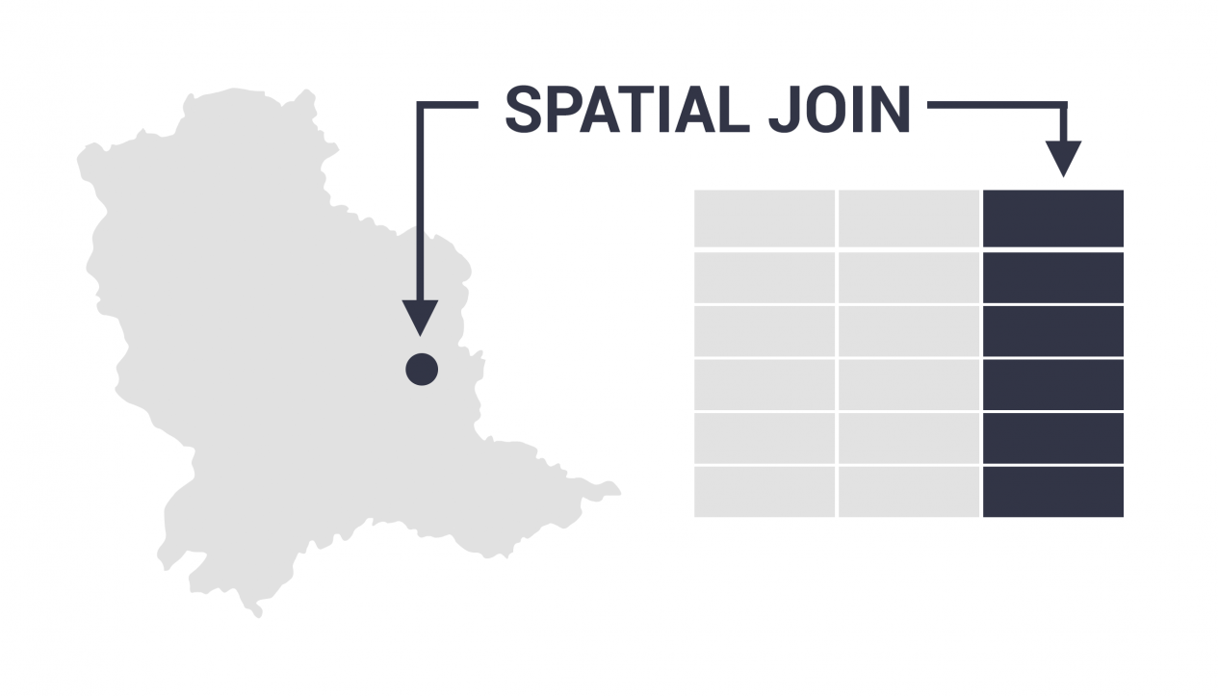
공간조인과 속성조인
두 데이터간에 공통의 속성값이 있으면 속성조인 (우선 권장)
속성조인이 어려울 때, 두 데이터가 공간적으로 겹치면 공간조인
속성조인
공간조인

Slide 35
5. 속성 선택 및 집계

Slide 36
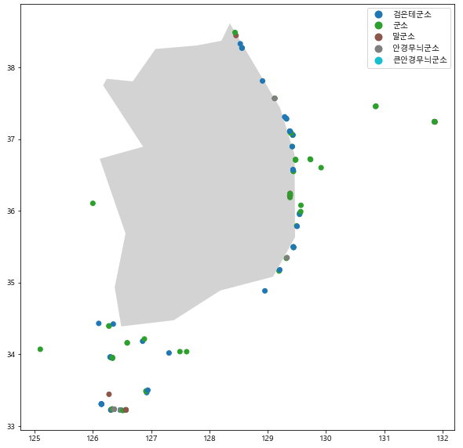
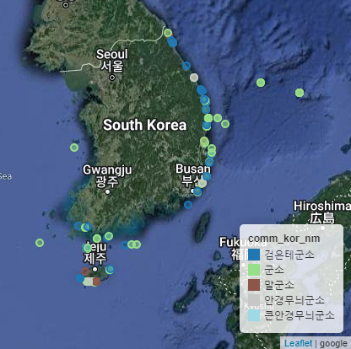
실습 내용
특정 속성 조건을 선택하고, 그 건수를 확인
실습 코드 : 05_join_select.ipynb
실습 파일 : geo_mbris_obis_edu_light.gpkg (MBRIS_OBIS 종분포)
<geopandas.plot()를 이용한 지도화>
<geopandas.explore()를 이용한 지도화>

Slide 37
6. 공간 중첩(Overlay)

Slide 38
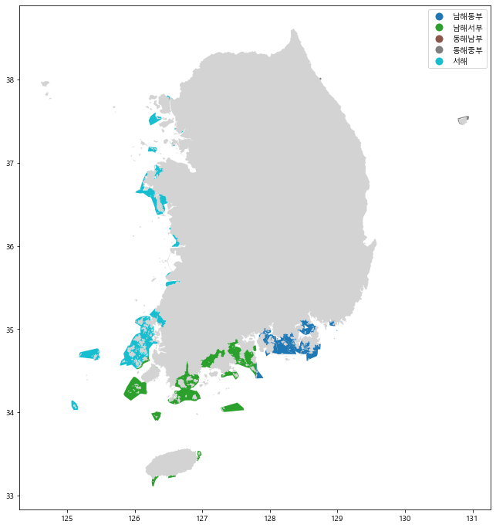
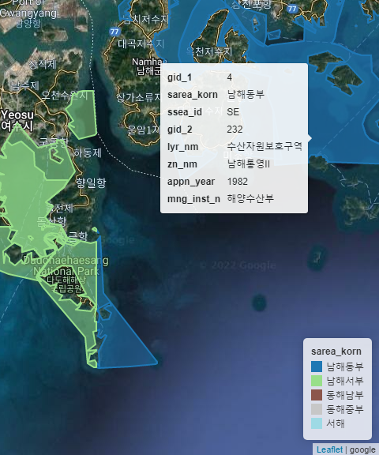
실습 내용
“해양생물해역”과 “보호구역“에 모두 해당되는 영역만 추출
실습 코드 : 06_overlay.ipynb
실습 파일 : geo_zn_ocn_lvb_sarea.shp (해양생물해역) : protect_zone.shp (해양보호구역) : korea.shp (대한민국 육지부 영역)
<시각화 결과 1>
<시각화 결과 2>

Slide 39
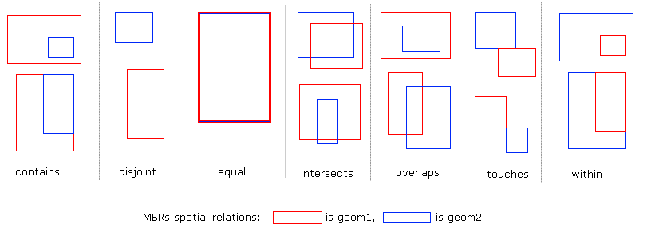
Overlay 개념
Contains – 하나의 Geometry가 다른 하나를 포함하는가?
Disjoint – 두개의 Geometry가 서로 격리되었는가?
Equals – 두개의 Geometry가 동일한가?
Intersects – 두개의 Geometry가 교차하는가?
Overlaps – – 두개의 Geometry가 부분적으로 겹치는가?
Touches – 두개의 Geometry가 접촉하는가?
Within – 하나의 Geometry가 다른 하나에 포함되는가?

Slide 40
7. 공간 조인 및 집계

Slide 41
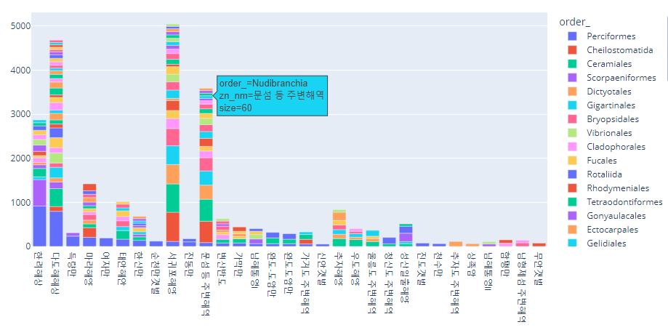
실습 내용
공간조인을 통해 "보호구역"별 종분포를 집계해볼 수 있습니다.
실습 코드 : 07_groupby.ipynb
실습 파일 : geo_mbris_obis_edu_light.gpkg (MBRIS_OBIS 종분포) : result/protect_zone2.shp (6.의 실습결과 - 해양보호구역)

Slide 42
8. 단계구분도 시각화

Slide 43
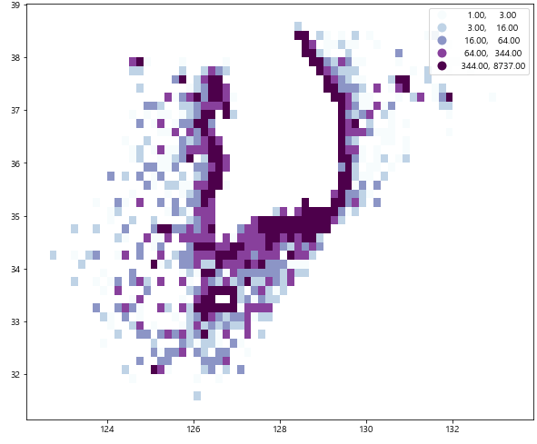
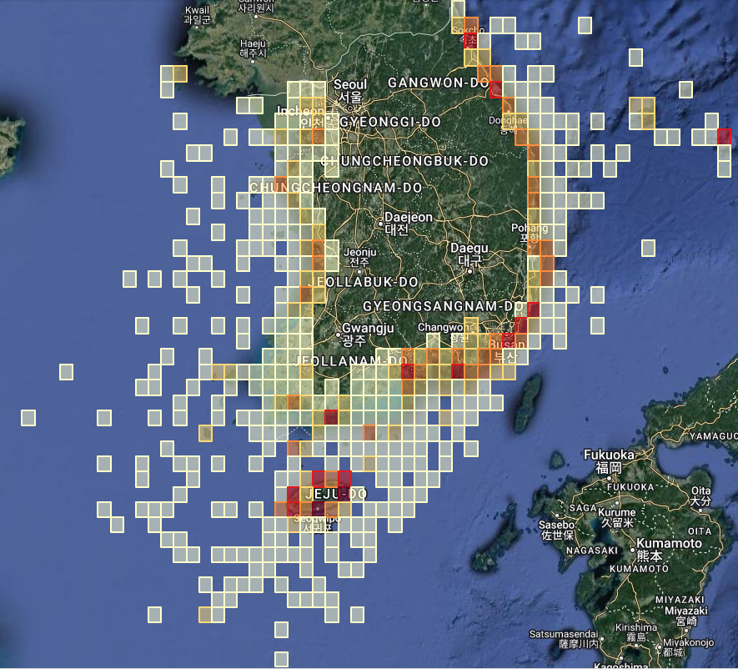
실습 내용
"소해구" 폴리곤과 "종분포" 포인트를 속성조인하고, "소해구"별 포인트 개수를 집계하여 단계구분도로 시각화
실습 코드 : 08_choroplethmap.ipynb
실습 파일 : geo_mbris_obis_edu_light.gpkg (MBRIS_OBIS 종분포) : geo_zn_sstrnc.shp (소해구)
<QUANTILES>
<NaturalBreaks>

Slide 44
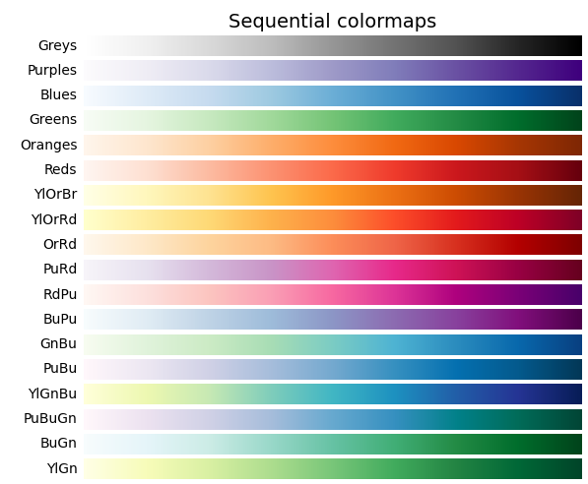



단계구분도(Choropleth Map)에서의 색상 적용
https://matplotlib.org/tutorials/colors/colormaps.html
Sequential, Sequential2 또는 Diverging 중에서 선택
https://colorbrewer2.org/#type=sequential&scheme=BuGn&n=3

Slide 45
9. 공간밀도 시각화 (열지도)

Slide 46


실습 내용
포인트들의 공간 밀도를 Geographical Heatmap(열지도)를 이용해서 표현할 수 있습니다.
열지도는 해역/ 행정구역 등 영역과 상관없이 포인트가 밀집한 곳을 시각적으로 파악하고자 할 때 이용할 수 있습니다.
괭생이모자반(Sargassum horneri)의 공간 밀도를 열지도 시각화 (Heatmap – KDE plot)
실습 코드 : 09_Heatmap.ipynb
실습 파일 : geo_mbris_obis_edu_light.gpkg (MBRIS_OBIS 종분포) : korea.shp (대한민국 육지부 영역)
<점묘도>
< Heatmap (KDE plot) >

Slide 47


KDE (Kernel Density Estimation)
https://niceguy1575.tistory.com/entry/Kernel-Density-EstimationKDE-%EC%BB%A4%EB%84%90%EB%B0%80%EB%8F%84%ED%95%A8%EC%88%98
https://jayhey.github.io/novelty%20detection/2017/11/08/Novelty_detection_Kernel/

Slide 48

실습 2
folium 패키지의 Heatmap 기능을 이용해서도 열지도 시각화가 가능합니다.
folium : leaflet.js를 기반으로 python에서 지도 시각화를 할 수 있는 패키지
동적인 지도의 확대/축소/이동이 가능합니다

Slide 49
10. 시계열 지도 시각화

Slide 50

실습 내용
바다거북이 이동 경로 시계열 지도 시각화
실습 코드 : 10_Time.ipynb
실습 파일 : turtle_route.csv (바다거북이 이동 경로)

Slide 51
11. 수치모델자료를 통한 종분포 추출 및 집계

Slide 52

실습 내용
2019년 11월 수온 10도 이상 20도 미만 해양물리자료에 공간조인되는 종분포의 해상생물해역별 문별 개체 수를 집계
실습 코드 : 11_model.ipynb
실습 파일 : geo_mbris_obis_edu_light.gpkg (MBRIS_OBIS 종분포) : phisics/data.gpkg (해양물리자료) : geo_zn_ocn_lvb_sarea.shp (해양생물해역)

Slide 53
12. 특정 해역에만 사는 특정 해역 출현종 추출

Slide 54


실습 내용
특정 해역에만 사는 특정 해역 출현종 추출 (다른 해역에는 분포하지 않는 종분포 데이터를 찾기)
실습 코드 : 12_research.ipynb
실습 파일 : geo_mbris_obis_edu_light.gpkg (MBRIS_OBIS 종분포) : geo_zn_ocn_lvb_sarea.shp (해양생물해역)

Slide 55
13. 시점 전후의 수온, 생물종 증감률 분석
장기적인 기간의 데이터를 적용하여 수온 상승(기후 온난화)과 생물종 변화의 상관 관계를 파악해보는 방법

Slide 56

2016~2018년 대비 2019~2021년 1~3월 평균 수온 증감률

Slide 57

독도 주변 문 단위 생물종 증감률
2016~2018년 대비 2019~2021년 문별 생물종 출현 수
독도 반경 50km

Slide 58

100% 이상 증가한 문 단위별 생물종 분포 위치도

Slide 59
14. CTD 자료를 이용한 통계 그래프 시각화

Slide 60

실습 내용
CTD 센싱 자료 차트 그래프 시각화
실습 코드 : 13_CTD.ipynb
실습 파일 : CTD/현장조사자료.csv

Slide 61

CTD 3D 시각화

Slide 62
독자적 실습 - 직접 코딩 실습을 통해 지금까지 배운 내용을 정리해 봅시다 -

Slide 63
실습
15_HandsOn.ipynb 라는 이름의 새로운 노트북을 생성하기
아래 내용을 코딩
geopandas folium mapclassify 패키지 설치 및 geopandas 패키지 import
"MBRIS.csv"를 로딩하고, CLASS가 " Polychaeta"인 데이터만 추출
LOTI_VAL, LATI_VAL을 이용하여 포인트 공간데이터화 (다른 속성들도 포함한 상태로)
포인트를 seaborn 또는 folium을 이용하여 열지도(Heat map)를 통해 공간적인 분포를 시각화
해양생물해역(geo_zn_ocn_lvb_sarea.shp) 폴리곤 공간데이터 파일을 로딩
"MBRIS" 포인트와 "해양생물해역"을 공간조인
해양생물해역별 MBRIS 포인트 건수를 집계
배경지도가 적용된 상태로 단계구분도 시각화
* 분석은 직전 과정의 결과물을 기반으로 진행 (맨 마지막 MBRIS는 조건 선택(추출)된 포인트 공간데이터)

Slide 64
참고 자료

Slide 65





시각화 유형 선택
선택한 데이터의 특성 및 갯수
기술통계/ 기본 검토
인사이트 시각화
히스토그램
Boxplot
출처 : http://www.bloter.net/archives/331829

Slide 66
분석 단계별 시각화
데이터 시각화 2가지 고려사항: 정량적(Quantitative) & 정성적(Qualitative) 디자인
❶
❷
❸
❹
❺
원데이터
(Raw Data)
도표 요약
(Table
Summary)
초기 데이터시각화
(Initial
Visualization)
핵심메시지 찾기
(Reading &
Key Finding)
최종 데이터시각화
(Final
Visualization)
STORY-
TELLING
Quantitative Information
정량적 데이터
Qualitative Information
정성적 데이터
데이터의 정량적 시각화를 통해 특징(순위)/패턴(집산)을 도출
도출된 데이터의 행정구역/유형 등을 정성적 시각화로 시인성 향상

Slide 67



주제도 작성
지도의 개념 및 지도의 종류
일반도
정의: 다양한 지리적 현상의 공간적 관계를 나타내는 것을 목적으로 제작된 지도
사례: 지형도, 세계 전도, 우리나라 전도 등
주제도
정의: 주제도는 특정한 주제에 대한 공간적 변이와 지역 간의 다양성에 대한 정보 제공에 초점을 둔 지도
사례: 산림도, 지질도, 토지 이용도, 강수도, 기온도, 인구 분포도, 관광 지도, 도시 계획도, 통계지도 등
유형: 도형표현도, 점묘도, 등치선도, 유선도, 단계구분도 등
▼ 우리나라 전도
▼ 통계지도
▼ 토지이용도

Slide 68






단계구분도의 급간 구분 알고리즘
참조. 단계구분도 (Choropleth Map)
Equal Interval (등간격)
동일한 간격으로 등급을 구분 ex. 10점 단위로 구분하기 -> 90~100점: 1등급, 80~90점: 2등급
Quantiles (분위수)
동일한 개수 단위로 등급을 구분 ex. 10명 단위로 구분하기 -> 1~10등: 1등급, 10~20등: 2등급
Natural Breaks (Jenks)
지도 표현시 시각적으로 보다 정확하게 전달되도록 등급을 일반화하여 구분
Standard Deviation (표준편차)
평균 값을 중심으로 좌우대칭으로 얼마나 떨어져서 분포하는지를 보여주며, 정규분포를 가지는 데이터를 잘 표현함
Pretty Breaks (프리티 브레이크)
동일한 간격이면서 이해하기 쉬운 숫자 단위를 사용
참조
http://www.qgistutorials.com/ko/docs/basic_vector_styling.html
https://pro.arcgis.com/en/pro-app/help/mapping/layer-properties/data-classification-methods.htm
https://brunch.co.kr/@mapmatters/3

Slide 69



정성/정량 공간 시각화 주의사항
정성 / 정량 데이터별 공간시각화
각각 다른 심볼 모양/색상
각각의 선의 패턴(대시)/ 색상
각각 다른 색상
(Categorized)
유형/종류별 심볼/색상으로 구분하기 쉽도록
정성(명목/순서) 및 이산
정량
(연속)
심볼 크기/
색상 농도 차로 양적 차이를 표현
심볼 크기/ 도형표현도
숫자/ 선의 두께
동일 색상 명암차
(Choropleth/ Graduated)
공간시각화 자료 인용
Alberto Cairo, “The Truthful art”
Alberto Cairo, "진실을 드러내는 데이터 시각화의 과학과 예술", 인사이트

Slide 70
TMS (XYZ Tiles) 배경지도 활용
Folium, Mapbox 등에서는 배경지도 기능이 포함되어 있음
Plotly는 Mapbox를 통해 배경지도 적용되고, TMS 방식의 다른 배경지도도 적용 가능
Geoplot, Matplotlib/Seaborn에서는 Contextily를 활용하여 배경지도 적용 가능
Carto Dark
http://a.basemaps.cartocdn.com/dark_all/{z}/{x}/{y}.png
Carto Light
http://a.basemaps.cartocdn.com/light_all/{z}/{x}/{y}.png
Carto – Light nolabels
- http://{s}.basemaps.cartocdn.com/light_nolabels/{z}/{x}/{y}.png
Stamen Toner Lite
http://tile.stamen.com/toner-lite/{z}/{x}/{y}.png

Slide 71
참고 자료
MATT FORREST, 75+ Geospatial Python and Spatial Data Science Resources and Guides
https://forrest.nyc/75-geospatial-python-and-spatial-data-science-resources-and-guides/
Geospatial Python and Spatial Data Science 관련 총망라
Digital Geography Lab, University of Helsinki
https://automating-gis-processes.github.io/site/
헬싱키 Digital Geography Lab에서 만든 체계적인 GIS 실습 과정
Geographic Data Science with Python
https://geographicdata.science/book/intro.html
본 교재에 소개되지 못한 더 난이도 있는 파이썬 기반 공간 분석 관련 노트북 및 샘플 데이터 제공

Slide 72




EDA(Exploratory Data Analysis)
탐색적 데이터 분석
https://nbviewer.org/github/Tanu-N-Prabhu/Python/blob/master/Exploratory_data_Analysis.ipynb

Slide 73


kaggle의 iris dataset에 대한 EDA
https://www.kaggle.com/code/lalitharajesh/iris-dataset-exploratory-data-analysis/notebook

Slide 74
공간정보 관련 주요 공공데이터
구분 | 기 관 / 서비스 | 설 명 | URL
공간 데이터 위주 | 행정안전부 도로명주소 (전자지도) | 도로명주소 - 도로 및 건물정보 | http://www.juso.go.kr
 | 통계청 통계지리정보 | 행정구역경계 및 통계 데이터 | https://sgis.kostat.go.kr/
 | 한국교통연구원 | 도로망, 교통네트워크데이터 등 | https://www.ktdb.go.kr/www/index.do
 | 산림청 | 임상도, 산림입지도, 산사태위험등급도 등 | https://www.forest.go.kr/newkfsweb/kfs/idx/SubIndex.do?orgId=fgis&mn=KFS_03_08_01
 | 문화재청 | 문화재 정보 | http://gis-heritage.go.kr/indexMain.do
 | 기상청 | 기상관측 자료 등 | data.kma.go.kr
 | 환경부 | 토지피복도, 생태자연도, 국토환경성평가지도 | https://egis.me.go.kr/main.do
 | 공간정보산업진흥원 브이월드 | 배경지도, WMS/WFS, 검색 API 등 | http://www.vworld.kr/
 | 국토정보플랫폼 | 수치지형도(벡터), 항공사진, 정사영상, DEM 등 | http://map.ngii.go.kr/
 | USGS | Landsat 영상 | http://landsat.usgs.gov/
 | USGS_glovis | Remote Sensing 데이터 | https://glovis.usgs.gov/
공간/ 비공간 | 국토교통부 국가공간정보포털 | 공간정보 포털사이트 역할 | http://nsdi.go.kr/
 | 행정안전부/ 한국지능정보사회진흥원 | 공공데이터포털 | https://www.data.go.kr/
 | 서울열린데이터광장 | 서울시 보건, 행정, 문화, 산업, 복지, 환경 등 | http://data.seoul.go.kr/
 | 데이터스토어 | 한국데이터산업진흥원 주관 데이터 포털 | www.datastore.or.kr
 | 지방행정인허가 데이터개방 | 지방행정 인허가 개방 데이터 | localdata.kr
분석 센터 | K-ICT 빅데이터센터 | 한국지능정보사회진흥원 빅데이터 센터 | https://kbig.kr/portal/
 | 서울시 빅데이터캠퍼스 | 서울시열린데이터 등을 분석할 수 있는 분석환경 제공 | bigdata.seoul.go.kr

Slide 75

공간데이터 모델
벡터와 래스터
Vector
Raster
출처 : LX 공간정보아카데미, 오픈소스 GIS를 활용한 공간분석 기초 과정

Slide 76
Python을 활용한 해양생물 공간 분석 및 시각화
국립해양생물자원관
국가해양생명자원전략센터
감사합니다!

Slide 77
별첨 자료

Slide 78
파이썬 기반의 공간 분석 및 시각화 아키텍처
Web Browser
(일반적으로) 주피터 노트북은 웹 브라우저 상에서 동작됨
공동 작업, 원격 작업이 가능
Jupyter Notebook
Code (파이썬,R 등), 문서, 시각화 결과물(차트, 지도 등)을 연구노트, 보고서, 논문 등처럼 작성/ 관리할 수 있는 분석 환경
ipython kernel, Jupyter server 등으로 구성
IDE
통합 개발/분석 환경 (Integration Development Environment)
ANACONDA/ Visual Studio Code
AWS-SageMaker, Google Colab 등의 클라우드 분석 환경
파이썬
파이썬 3.* 설치 필요
공간 처리 패키지별로 지원되는 파이썬 버전이 있으므로 너무 최신의 파이썬 버전을 설치하면 문제가 될 수 있음

Slide 79
1. Anaconda에서의 파이썬 (공간) 분석 환경 설정

Slide 80

1. 분석환경 및 실습 데이터 준비
통합분석환경 SW 다운로드
구글에서 “ANACONDA (아나콘다)” 로 검색 또는 브라우저에서 https://www.anaconda.com/ 접속
Download 버튼 클릭 - 무료 버전 (Distribution) 버전을 다운로드 및 설치 - 윈도우가 아닌 OS는 “Get Additional Installers” 또는 그 밑의 아이콘을 클릭
Anaconda는 Python/R 등으로 데이터 분석을 할 수 있는 가장 대표적인 통합 환경 SW
파이썬 및 자주 사용하는 패키지들이 포함되어 있어 사용하기 편리

Slide 81






1. 분석환경 및 실습 데이터 준비
Anaconda 설치
1) 다운로드된 Anaconda 설치 파일을 더블클릭하여 실행한다.

Slide 82





1. 분석환경 및 실습 데이터 준비
Anaconda 설치 및 Jupyter Notebook 실행
설치가 완료되면 시작메뉴 > Anaconda3 > Jupyter Notebook을 클릭
기본 웹브라우저 (크롬/엣지/파이어폭스 권장)에 주피터 노트북 페이지가 로딩됨
Jupyter Notebook은 파이썬/R을 기반으로 노트를 작성하듯이 분석 코드를 작성할 수 있는 분석 환경
노트(.ipynb)에 코드와 차트 그래프 등의 분석결과도 함께 저장하여 분석 보고서로도 활용 가능
서버 상에 설치하면 공동 작업도 가능

Slide 83


1. 분석환경 및 실습 데이터 준비
Jupyter Notebook에서 공간분석을 할 수 있는 패키지 설치 및 환경 설정
아래의 링크에서 공간분석용 패키지 설치파일을 다운로드
앞 페이지의 Jupyter Notebook CLI(명령창)를 닫고, 시작메뉴에서 Anaconda Prompt를 클릭
윈도우 탐색기에서 위의 설치파일들을 터미널 경로에 복사
Anaconda Prompt에서 아래의 명령문을 한 줄씩 복사-붙여넣기하여 실행
실행 중에 진행 여부[Y/N]을 물어보면 Y키를 눌러서 계속 진행
https://www.dropbox.com/scl/fo/4486lavf9ynn4bghiey04/h?dl=0&rlkey=dslflw2nd8w4qfvur133p97cu
명령어를 한 줄씩 복사해서 왼쪽 창에 붙여넣고 엔터
# sw 폴더에 있는 아래의 파일들을 prompt 경로에 복사
# 공간 관련 패키지들을 순서대로 설치
pip install Shapely-1.8.2-cp39-cp39-win_amd64.whl
pip install GDAL-3.4.3-cp39-cp39-win_amd64.whl
pip install Fiona-1.8.21-cp39-cp39-win_amd64.whl
pip install geopandas-0.9.0-py2.py3-none-any.whl
pip install --upgrade geopandas

Slide 84


1. 분석환경 및 실습 데이터 준비
Jupyter Notebook에서 공간분석을 할 수 있는 패키지 설치 및 환경 설정
Anaconda Prompt에서 아래의 명령문을 한 줄씩 복사-붙여넣기하여 실행
주피터노트북에서 실습 데이터 경로가 보이게 하려면 C:/Users/[사용자]/.jupyter/jupyter_notebook_config.py 파일을 메모장 등의 텍스트편집기로 열어 아래 부분을 찾아 주석을 해제하고 경로를 지정
conda install -c conda-forge jupyter_nbextensions_configurator
conda install -c conda-forge jupyter_contrib_nbextensions #주피터 확장 기능 설치
jupyter notebook --generate-config #주피터 노트북 환경설정할 수 있는 jupyter_notebook_config.py 파일을 생성함
# 주피터 노트북의 시작 경로 설정 – 실습코드 및 데이터 파일 압축 해제한 경로
c.NotebookApp.notebook_dir = 'C:\mbgislec\python'

Slide 85



1. 분석환경 및 실습 데이터 준비
Jupyter Notebook에서 공간분석을 할 수 있는 패키지 설치 및 환경 설정
6) 시작에서 Jupyter Notebook(anaconda3)의 파일위치 열기
7) Jupyter Notebook(anaconda3)의 속성창을 열어 대상에서 "%USERPROFILE%/“ 제거

Slide 86
Google Colab을 이용한 분석

Slide 87


분석 환경 (Google Colab) 준비 (1)
Google gmail 계정을 준비합니다.
구글 드라이브(https://drive.google.com/)에 접속합니다.
"새로 만들기" → 더보기 → "Google Colaboratory" 를 클릭합니다.
구글 코랩(https://colab.research.google.com/) 사이트 주소로 접속하는 방법도 가능합니다.

Slide 88

분석 환경 (Google Colab) 준비 (2)
아래와 같은 화면이 나타납니다.
코드 셀(Code Cell)에 "print("hi!")"를 입력하고, Ctrl + Enter 또는 를 클릭합니다.
"hi!" 라는 문구가 보이면 파이썬 기반의 분석 환경이 준비된 것입니다.
print("hi!")

Slide 89




실습 코드 및 데이터 준비 (1)
아래 링크를 클릭해서 실습 코드와 데이터가 들어있는 압축파일을 내려 받은 다음, 압축을 해제합니다.
접속했던 구글 드라이브를 새로고침(F5)하면, 내 드라이브에 "Colab Notebooks" 라는 폴더가 보입니다.
"Colab Notebooks" 폴더 내에 sea라는 폴더를 만듭니다.
sea 폴더로 이동한 다음, 여기에 압축 해제한 실습코드와 data를 끌어다 놓기(Drag & Drop)로 업로드합니다.
https://www.dropbox.com/scl/fo/ksvim459vl9ckqsg00ekh/h?dl=0&rlkey=0t7rt6le0djiuh2rrvqb11rz5

Slide 90

실습 코드 및 데이터 준비 (2)
분석환경 준비가 완료되었습니다.
.ipynb는 주피터 노트북의 파일 포맷. 이 파일을 공유하여 다른 장비의 주피터 노트북에서 열면 동일하게 코드를 실행하거나, 실행 결과(차트 등)를 볼 수 있음
Github, Kaggle 등에서는 노트북 내용을 열어서 볼 수 있음

Slide 91



실습
구글 드라이브 (내 드라이브 > Colab Notebooks > sea)의 "02_make_point_shp_from_csv.ipynb" 파일을 더블클릭합니다.
웹브라우저 새 창(새 탭)에서 Colab에 노트북 파일이 로딩됩니다.
강사의 설명을 들으면서 Code Cell별로 또는 를 눌러 결과를 확인합니다.

Slide 92



Colab에서 구글 드라이브 연결
사용한 구글 계정 선택
실습을 모두 마친 이후에는 로그아웃, 크롬 브라우저 초기화 등을 해서 실습 장비에서 자동 로그인 등이 되지 않도록 합니다

Slide 93

실습 결과
구글 드라이브의 Colab Notebooks > sea > result 폴더에 mbris.shp이 생긴 것을 볼 수 있습니다.
shp은 일반적으로 많이 사용하는 GIS 벡터 파일 포맷으로서 QGIS에서 로딩하여 확인해 볼 수 있습니다.

Slide 94
좌표계

Slide 95



지리좌표계(GCS)와 투영좌표계(PCS)
지리좌표계(GCS : Geographic Coordinate System) : 지구본과 같은 타원체 상태에서의 좌표계
투영좌표계(PCS : Projected Coordinate System) : 지리좌표를 종이지도 등 평면에 투영시킨 좌표계
출처 : 공간정보체계의 이해와 활용, 국토정보공사 공간정보아카데미
Notes:
GIS 관련 전공을 하지 않은 개발자 분들이 가장 어려워하는 좌표계에 대해 간략하게 정리해보겠습니다.
127 등의 정수값을 가진 경도와 37도 등의 정수값을 가진 위도로 구성되는 경위도 좌표계는
구 형태의 지구 전체의 좌표를 커버할 수 있는 좌표계로서 지리좌표계라고 불리며 현재에도 GPS 기본 좌표 등으로 널리 사용되고 있습니다.
평면직각좌표계는 평평한 종이나 화면 상에 표현하기도 쉽고 거리 등의 단위 표시 및 환산도 쉬운 장점이 있어서 역시 많이 이용되고 있습니다.
경위도 좌표계를 전지구상에 평면직각좌표계로 표현한 것이 일명 구글좌표계라 불리우는 EPSG 3857 좌표계입니다.
여기서 EPSG는 전세계적으로 통용되는 산업 표준의 좌표계 코드라고 보시면 됩니다.
대한민국은 더 정밀하게 서부/중부/동부원점 등으로 관할 영역을 분리한 TM이라고 부르는 평면직각좌표계를 이용하고 있습니다.
여기서 TM은 바로 원통을 횡으로 놓은 상태에서 투영하는 횡축원통도법을 의미하는 Transverse Mercator의 약어입니다.

Slide 96

EPSG:4326 (WGS84 기반 경위도 좌표계)
WGS84(World Geodetic System 1984) 지구타원체 모형 위에서 경도 및 위도로써 표기한 좌표체계
EPSG:4326 으로써 통용
WGS84
미국 국방부 주도로 확립한 표준 지구타원체 모형
GPS 등 위성항법에 사용되는 기준
1984년 ±1 m 이내 오차로써 표준을 정립
GRS80 (Geodetic Reference System 1980)
IUGG(International Union of Geodesy and Geophysics, 국제측지지구물리연맹)에서 정한 표준 지구타원체 모형
WGS84와 GRS80은 사실상 동일
극지방에서 0.105 mm 수준의 차이
초정밀 위성 GPS 등 위성궤도 계산에서 WGS84 적용
지형 및 지리적 용도에서 차이점 없음
출처 : LX 공간정보아카데미, 오픈소스 GIS를 활용한 공간분석 기초 과정

Slide 97


PCS - 메르카토르 투영법 (Mercator Projection)
특징
원통(cylindrical) 투영법 (머케이터 투영법이라고도 함)
정각(정형, conformal) 도법 – 모양(shape) 왜곡이 최소
적도에서는 왜곡이 없고, 북극/남극으로 갈수록 왜곡이 증대
Y
y'
(+,+)
Geradus Mercator
(-,+)
(+,+)
x'
(-,-)
False northing
(+,-)
X
False easting,
false northing을 사용하는 것은 지도 좌표계 안에서 음수가 발생하지 않도록 하기 위함
False easting
출처 : LX 공간정보아카데미, 오픈소스 GIS를 활용한 공간분석 기초 과정

Slide 98


횡축 메르카토르 투영법 (TM : Transverse Mercator Projection)
TM 투영법 특징
머케이터 투영법과 본질적으로 동일하지만, 원통을 횡축으로 회전하여 투영
투영의 중앙경선(자오선)에서는 왜곡이 없고, 동쪽/서쪽으로 갈수록 왜곡이 증대 (왜곡을 허용할 만큼 경도폭을 가지는 권역에 적용)
대한민국 표준 EPSG 5186(중부), 5179(UTM-K) 등이 모두 TM 방식으로 m 단위로 되어 있어 거리/면적 단위 산출 및 공간 연산에 용이
경위도 좌표체계에서 큰 반경의 Buffer 생성하면 타원으로 생성됨
TM 투영법에 사용하는 매개변수
Latitude of Origin : 원점의 위도
Longitude of central meridian : 중앙자오선의 경도
False easting : 동향 가산값
False northing : 북향 가산값
Scale factor (at central meridian) : 축척계수
SF = 1
SF > 1
SF < 1
출처 : LX 공간정보아카데미, 오픈소스 GIS를 활용한 공간분석 기초 과정

Slide 99

국가기본도 좌표체계 (좌표계 권역)
5174 (2000년 이전)
5181 (2000~2010)
5186 (2010~)
600,000m
200,000m
출처 : LX 공간정보아카데미, 오픈소스 GIS를 활용한 공간분석 기초 과정

Slide 100
EPSG 5186 좌표계 정보
세계측지계를 적용한 중부권역 (중앙자오선 127°E) TM 투영좌표체계
데이텀 | Datum | Korea 2000
타원체 | Spheroid | GRS 1980
투영법 | Projection | Transverse Mercator
원점의 위도 | Latitude of origin | 38
중앙자오선의 경도 | Central meridian | 127
축척 계수 | Scale factor | 1
동향 가산값 | False easting | 200,000
북향 가산값 | False northing | 600,000
단위 | Unit | meter
EPSG:5186
Korea 2000 / Central Belt 2010
출처 : LX 공간정보아카데미, 오픈소스 GIS를 활용한 공간분석 기초 과정

Slide 101
단일평면직각좌표계 (UTM-K) EPSG:5179
근거 : 건설교통부 고시 제2004-131호
전국 규모의 연속적인 자료구조를 가진 기본지리정보의 생산·구축에 활용하기 위하여 “기본지리정보 구축을 위한 단일평면직각좌표계”를 측량법시행령 제2조의5 제2항의 규정에 의거 다음과 같이 고시합니다. 2004년 6월 15일 건설교통부장관
단일평면직각좌표계의 원점
명칭 UTM-K (한국형 UTM 좌표계)
원점의 경위도
경도 : 동경 127도 30분 00.000초
위도 : 북위 38도 00분 00.000초
적용 구역 : 한반도 전역
투영법
T.M (횡단머케이터)로 하고 축척계수는 0.9996으로 함
투영원점의 수치
기존 직각좌표와의 혼란방지와 차별화하기 위해 투영원점의 수치를
X(N) 2,000,000m, Y(E) 1,000,000m로 정함
출처 : LX 공간정보아카데미, 오픈소스 GIS를 활용한 공간분석 기초 과정

Slide 102
웹 머케이터 (Web Mercator) 투영 좌표체계
웹 매핑 서비스 용도로 사용되는 변형 머케이터 투영법에 의한 좌표체계
다양한 명칭
Web Mercator
Spherical Mercator
WGS 84 Web Mercator
WGS 84/Pseudo-Mercator, …
2005년 Google Maps에서 채택한 후, 사실상 표준으로 자리잡음
Google Maps, Bing Maps, OpenStreetMap, ArcGIS Online, Mapbox 등에서 사용
EPSG:3857 로써 통용
출처 : LX 공간정보아카데미, 오픈소스 GIS를 활용한 공간분석 기초 과정

Slide 103
자주 사용하는 좌표계
OSGeo 한국어지부의 ‘한국 주요 좌표계 EPSG 코드 및 proj4 인자 정리＇참조 (https://www.osgeo.kr/17)
범위 | 타원체 (적용시기) | 좌표계 / 원점 | EPSG | 적용 지도서비스/ 비고 | 원점 좌표 | 가상이동원점 좌표
지역 | Bessel (~90년대) | TM 서부 | 5173
 |  | TM 중부 | 5174 | 연속지적도/ 건물통합정보 | 경도 127.00289..., 위도 38 | 200000, 500000
 |  | TM 동부 | 5176
 |  | KATECH | - | KTDB 국가교통DB 교통주제도 | 경도 128, 위도 38 | 400000, 600000
지구 | GRS80 (2000년대) | TM 서부 | 5180
 |  | TM 중부 | 5181 | 카카오맵 배경지도 | 경도 127, 위도 38 | 200000, 500000
 |  | TM 동부 | 5183
 |  | TM 제주 | 5182
 | GRS80 (2010년 이후 현재 표준) | TM 서부 | 5185
 |  | TM 중부 | 5186 |  | 경도 127, 위도 38 | 200000, 600000
 |  | TM 동부 | 5187 | (동해(울릉)원점도 별도로 있음) | 경도 129, 위도 38 | 200000, 600000
 |  | UTM-K | 5179 | 도로명지도 전자지도 | 경도 127.5, 위도 38 | 1000000, 2000000
 | WGS84 | 경위도 | 4326 | GPS
 |  | UTM 52N | 32652 | 한반도 지역 51N~52N/ 정밀도로지도
 |  | Google | 3857 | OpenStreetMap, 구글맵, 브이월드맵, 네이버맵
(*EPSG: European Petroleum Survey Group)

Slide 104

좌표계 확인 방법
1.
수집
공공데이터포털 등에서 엑셀(CSV) 파일을 받았다
Shape 파일(.shp, .shx, .dbf)을 받았다
주소 항목이 있다
좌표(경도, 위도, X, Y 등) 항목이 있다
mapshaper.org 웹사이트에 접속하여 .shp 파일을 웹사이트에 Drag&Drop하고, import한 다음 지도 상에서 마우스를 움직여서 나오는 좌표의 정수 자리수를 확인한다
자주하는 작업이면 QGIS를 설치해서 쓰면 됨
2.
확인
지오코딩 (Geocoding. 주소를 좌표로 만드는 기법)
정수 자리수가 3자리, 2자리 (ex : 127.***, 37.***)면 EPSG 4326
정수 자리수가 7자리 이상인 경우가 있으면 EPSG 5179 (UTM-K)
정수 자리수가 6, 6자리면 EPSG 5186/ 5181/ 5174 중 하나
EPSG 코드는 다양한 좌표계 정보들을 식별하기 위한 산업표준 코드로 대부분의 GIS SW/ API에서 사용
비즈GIS(www.biz-gis.com) 자료실의 지오코딩 툴을 활용 - 옵션에서 원하는 좌표계를 선택할 수 있음 - 무료 1일 1만건
네이버/카카오 지도 API에서 제공하는 지오코딩 기능을 활용 - 일반적인 기본 좌표는 경도, 위도 좌표 (EPSG 4326)
EPSG 4326
EPSG 5179 (UTM-K)
EPSG 5186/ 5181/ 5174
GCS (지리좌표체계, Geographic Coordinate System)
PCS (투영좌표체계, Projected Coordinate System)
GCS는 지구를 지구본(타원체) 상태로 보는 상태에서 위치를 표현할 수 있는 좌표(체)계들을 의미
GCS 중 가장 대표적인 EPSG 4326은 GPS에서 쓰는 WGS84 타원체 및 경도, 위도 좌표를 쓰는 좌표계를 의미
공공데이터포털의 표준데이터 등 대부분의 엑셀(CSV)에서 제공되는 좌표의 정수 자리수가 3자리, 2자리(대한민국의 경우)면 EPSG 4326으로 좌표계를 정의해주면 됨
125~131 사이의 정수 값을 가진 좌표가 동서 방향의 좌표를 의미하는 경도(Longitude) 좌표, 33~39 사이의 정수값을 가진 좌표는 남북 방향의 좌표를 의미하는 위도(Latitude) 좌표를 의미함
PCS는 GCS좌표를 평면 상에 투영한 좌표계를 의미하고, 위에 표시한 EPSG 코드들은 대한민국의 표준 평면직각좌표계들임
대한민국 평면직각좌표계를 TM 좌표계로도 부르는데 Transverse Mercator 투영법을 쓰기 때문이고, 평면직각좌표계를 쓰면 거리가 meter로 되고, 가로/세로 비율도 실제 비율과 맞음
측량 정확도를 위해 서부, 중부, 동부 등으로 지역이 나뉘어져 있음. 전국 단일 좌표계도 있는데 EPSG 5179(UTM-K)임
국가공간정보포털(NSDI) 등 대부분의 공공데이터 SHP은 UTM-K가 아니면 중부좌표계(버전 시간순대로 5174 > 5181 > 5186)임
따라서, 정수 자리수를 보고 7자리가 넘는 게 있으면 UTM-K, 아니면 5186/ 5181/ 5174 중 하나를 적용
3. 좌표계
정의/ 변환
자유 오픈소스 SW인 QGIS 데스크탑 SW를 qgis.org 웹사이트에 접속하여 설치
네이버맵, 카카오맵 등의 배경지도를 볼 수 있는 TMS for Korea 플러그인을 설치 https://wooble52.tistory.com/58 참조) ← CSV/ SHP 좌표계 정의 후 위치가 맞는지 확인할 때 필요
CSV 파일은 https://wogus789789.tistory.com/198 또는 https://lazytree.tistory.com/77 를 참조하여 위에서 확인한 좌표계를 정의하고, 위치가 맞으면 SHP 등의 공간데이터 파일로 저장
SHP은 https://urbn-ds.tistory.com/4 또는 https://wogus789789.tistory.com/197 를 참조하여 위에서 확인한 좌표계를 정의하고, 배경지도와 위치가 맞는지 확인
원하는 좌표계로 변환하는 방법은 https://progworks.tistory.com/10?category=807432 를 참조
참조
좌표계 이해하기 : https://blog.daum.net/geoscience/497
QGIS 사용법 : https://www.osgeo.kr/283 (QGIS 등 오픈소스GIS 관련한 다양한 정보 제공)
QGS 사용법 2 : http://www.qgistutorials.com/ko/index.html
Notes:
구체적으로 좌표계를 확인하는 방법을 설명드려보면,
첫번째는 공공데이터포털 등에서 다운로드할 때 설명에 있는 좌표계 정보를 확인하든지 또는
내려받은 SHP 파일에 .prj라는 좌표계 정의 파일이 포함되어 있으면 텍스트에디터나 QGIS 등에서 쉽게 확인할 수 있습니다.
첫번째 방법으로 안될 경우에는
원 데이터의 출처나 관리기관을 확인하는 것만으로도 어느 정도 추정이 가능합니다. 그래도 안되면 GIS 툴에 로딩해서
좌표의 특성과 중심 좌표 자리 수 등을 보고 추정해볼 수 있습니다. (세부 설명)
2번 과정을 거쳐서 확인이 되었는데 EPSG 5174 등 예전 한국측지계 좌표계인 경우에는 적어드린 URL의 좌표 변환계수를 QGIS나 지오판다스에서 커스텀 좌표계로 등록하시면 세계측지계 위치와 맞게 공간데이터를 로딩할 수 있습니다. QGIS에서의 좌표계 확인 및 부여 방법은 2차시에 설명드리겠습니다.

